Slide 1
Pojam domena i kodomena, Linearna funkcija

Slide 2
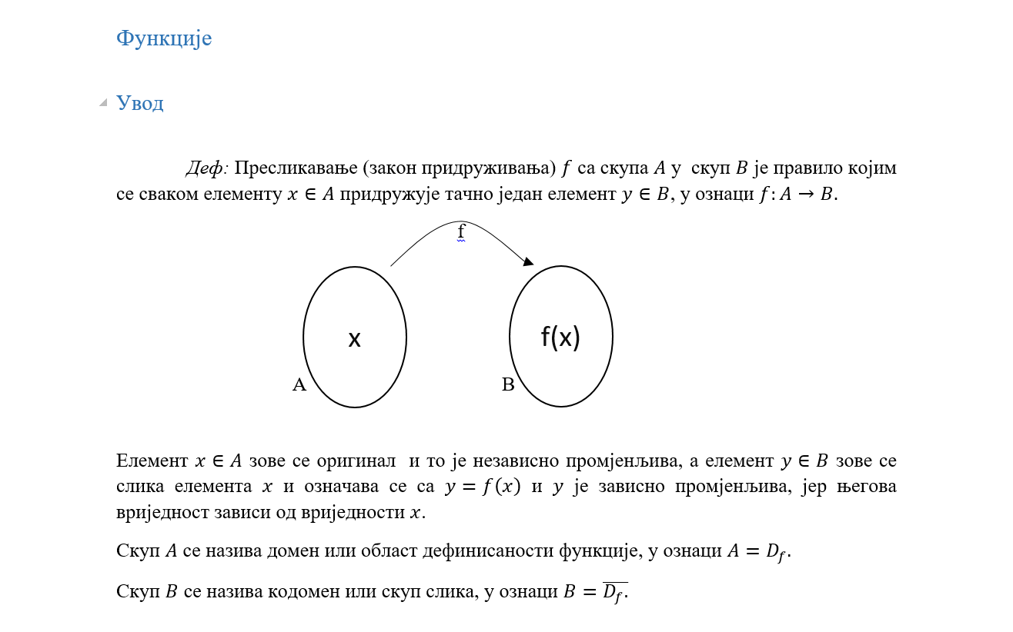

Slide 3
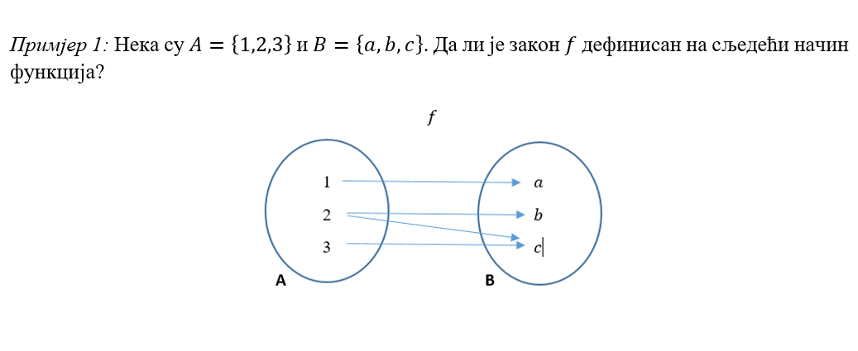
Р: Закон $f$ дефинисан на овај начин није функција, јер елемент $x=2∈A$ има двије слике!

Slide 4
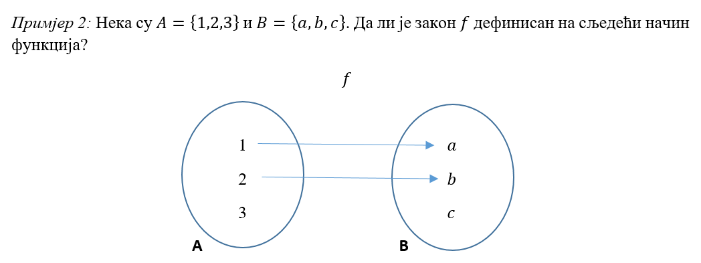
Р: Закон $f$ дефинисан на овај начин није функција, јер постоји елемент $x=3∈A$ који нема своју слику!

Slide 5
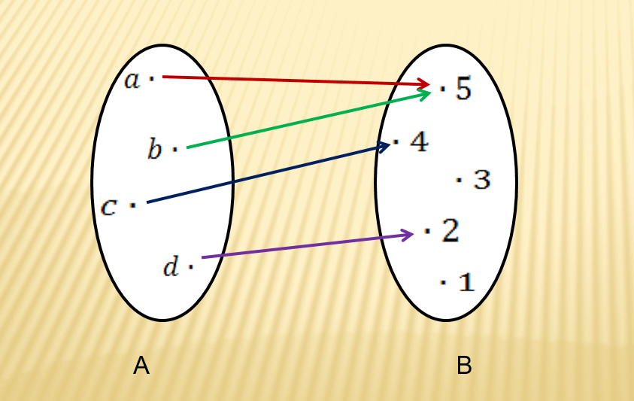
Примјер 3: Нека је А=$\left\{a,b,c,d\right\} и В=\left\{1,2,3,4,5\right\}.$Тада је графом на слици задата функција $f:A→B.$
$$f=\left\{\left(a,5\right), \left(b,5\right), \left(c,4\right), (d,2)\right\}$$
$\left(a,5\right), \left(b,5\right), \left(c,4\right), \left(d,2\right)$ су уређени парови.
$$\left(a,5\right)=(a,f\left(a\right))$$
оригинал
слика

Slide 6
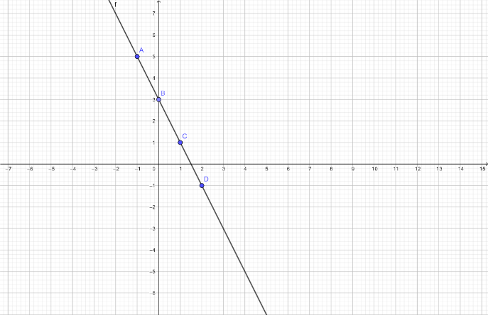
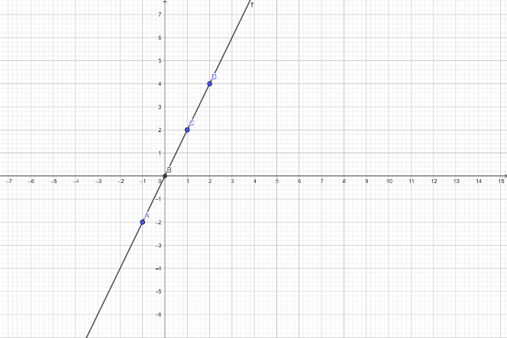
Linearna funkcija
Def: Preslikavanje (funkcija) $f:R→R$ određena formulom $f\left(x\right)=kx+n$, gdje su $k,n∈R$ naziva se linearna funkcija (latinski Linea-prava, linija).
$y=kx+n, k−$koeficijent pravca
$n−$ slobodan koeficijent
Linearna funkcija je u potpunosti određena vrijednostima $k i n.$
Grafik linearne funkcije je prava.
$$G_{f}=\left\{(x,y)\left|y=f(x)\right.\right\} grafik funkcije$$

Slide 7
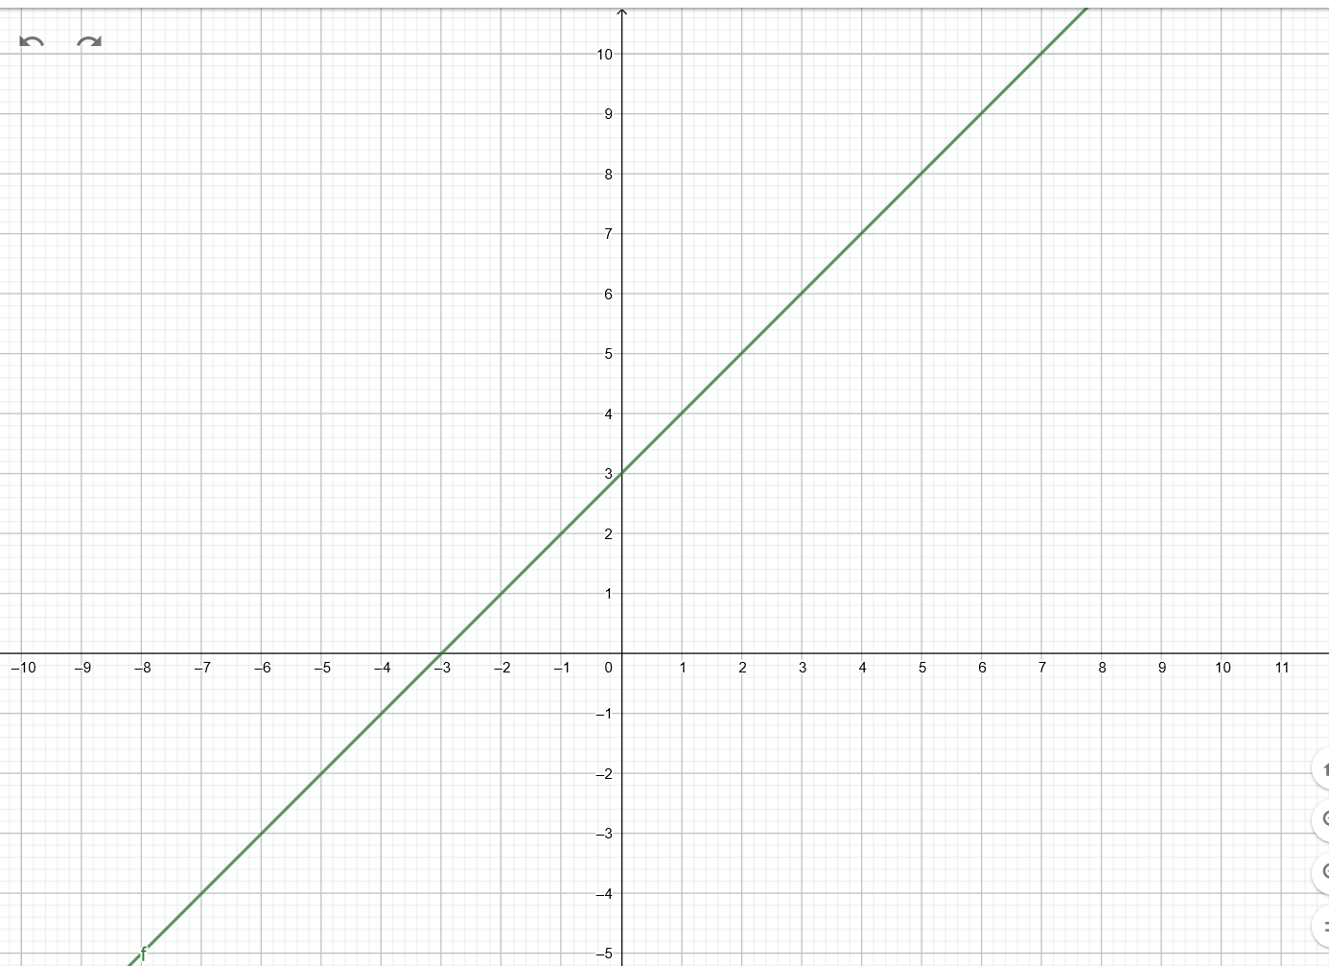
Primjer 1
Ako je $f\left(x\right)=x+3,$ izračunati $f\left(1\right) i f\left(−\frac{1}{3}\right).$
R: $f\left(1\right)=1+3=4 →(1,4)$
$$f\left(−\frac{1}{3}\right)=−\frac{1}{3}+3=\frac{8}{3} →\left(−\frac{1}{3}, \frac{8}{3}\right)$$
Napomena: Grafik linearne funkcije je određen sa dvije tačke.
Grafik prave $y=x+3$

Slide 8
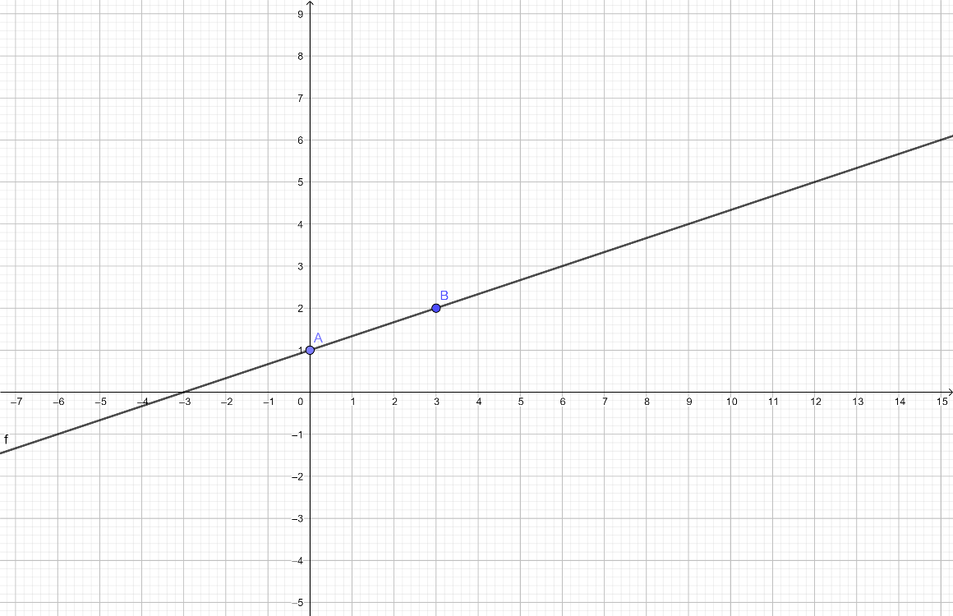
1. Nacrtati grafik funkcije $y=\frac{1}{3}x+$1
x
0
-3
y
1
0
Napomena: Ukoliko je grafik zadat formulom y=kx, tada grafik prolazi kroz koordinatni početak (0,0), pa ovakav izbor vrijednosti za x i y nije dobar jer bi se dobila ista tačka (0,0).

Slide 9
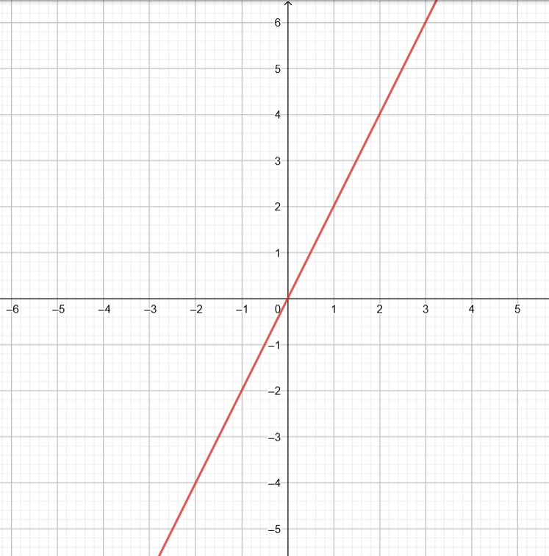
2. Nacrtati grafik y=2x
x
0
1
y
0
2

Slide 10
Linearna funkcija se može zapisati:
U eksplicitnom obliku $y=kx+n$ (jasno, precizno vidimo šta je slika, tj. $y)$
U implicitnom (opštem) obliku $ax+by+c=0$ (skriveno, tj.nije jasno izraženo šta je $y)$
Postavlja se pitanje kako prelazimo sa jednog oblika na drugi?
Prebaciti iz eksplicitnog u implicitni oblik sljedeće jednačine pravih:
a) $y=3x+3$b)$y=2x−1$ c) $y=\frac{1}{2}x−\frac{3}{4}$
R: a) $y=3x+3→y−3x−3=0$
$−3x+y−3=0 →a=−3, b=1, c=−3$

Slide 11
4. Prebaciti iz implicitnog u eksplicitni oblik sljedeće jednačine pravih:
$2x−y+3=0$
$−x+3y−4=0$
$5x−2y+3=0$
R: a) $2x−y+3=0$
$$→−y=−2x−3/{∙\left(−1\right)}$$
$$y=2x+3→k=2, n=3$$
5. Provjeriti da li tačka A(1,-2) pripada grafiku funkcije $y=2x−4.$
R: Pitamo se da li koordinate tačke A zadovoljavaju jednačinu $y=2x−4.$
$$−2=2∙1−4$$
$−2=−2$ T $→A\left(1,−2\right) pripada grafiku y=2x−4$

Slide 12
6. Odrediti vrijednost parametra m tako da grafik funkcije $y=\left(2−m\right)x+3$ sadrži tačku A(-2,4) .
$y=\left(2−m\right)x+3$ i A(-2,4)
$$→4=\left(2−m\right)∙\left(−2\right)+3$$
$$4=−4+2m+3$$
$$2m=4+4−3$$
$$2m=5$$
$m=\frac{5}{3}$

Slide 13
Domaći:
Data je linearna funkcija $y=3x+5.$
a) Izračunati $f\left(0\right), f\left(3\right), f\left(−\frac{3}{4}\right)$
b) Izračunati x, ako je $f\left(x\right)=0, f\left(x\right)=−3, f\left(x\right)=\frac{1}{2}$
2. Prebaciti iz implicitnog u eksplicitni oblik
a) 3x-5y+3=0
b) 5x+7y=0
3. Prebaciti iz eksplicitnog u implicitni oblik sljedeće jednačine pravih:
a) $y=−2x+\frac{1}{7}$
b) $y=−\frac{3}{5}x+3$

